Slide 1
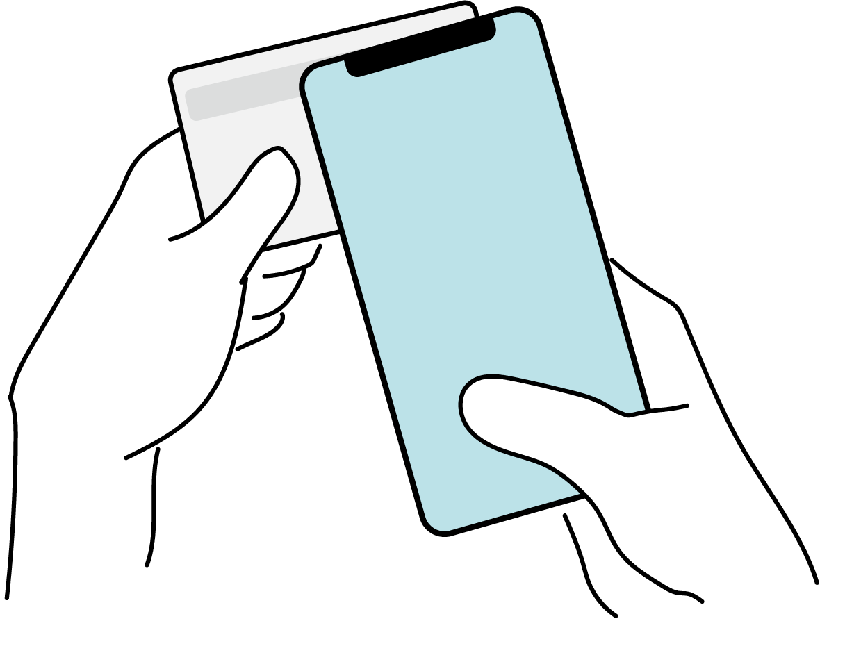
練馬区オンライン申請操作手順
公的個人認証が必要な手続
（スマートフォンのみを使用）
こちらは、練馬区の手続きでマイナンバーカードの公的個人認証を用いたオンライン申請することができるサービスです。
申請の流れ
① 電子申請システム（LoGoフォーム）へアクセス ② 「xIDのアプリ」を利用して本人確認（xID認証）を実施
③ 入力フォームへ申請内容を入力して送信
④ 「xIDアプリ」を利用して公的個人認証を実施して完了
本資料に係る画像・情報提供：開発元 株式会社トラストバンク

Slide 2






事前準備
以下の準備ができていることをご確認の上、申請にお進みください。
マイナンバーカードによる個人認証が必要な手続については、マイナンバーカードの
読み取りに対応したスマートフォンが必要です。
マイナンバーカードの読み取りに対応しているスマートフォンの一覧は、以下のリンクをご覧ください。
・公的個人認証サービスポータルサイト
マイナンバーカード対応NFCスマートフォン（別ウィンドウで開きます）
スマートフォン
①
公的個人認証を行う際には、マイナンバーカードに格納された署名用電子証明書にて電子署名を行いますので、マイナンバーカードが必要です。
マイナンバーカードの交付申請については、各自治体のHPをご覧ください。
マイナンバーカード
②
スマートフォンにインストールしたxIDアプリでマイナンバーカードを読み取り、本人確認と公的個人認証を行うため、xIDアプリのインストールが必要です。
xIDアプリは以下のURLよりアプリをダウンロードできます。
iPhoneをご利用の方はApp Storeからダウンロード（別ウインドウで開きます）
Androidをご利用の方はGooglePlayからダウンロード（別ウインドウで開きます）
アプリインストール
③

Slide 3

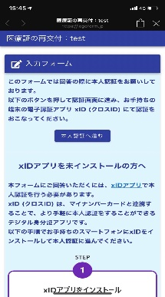
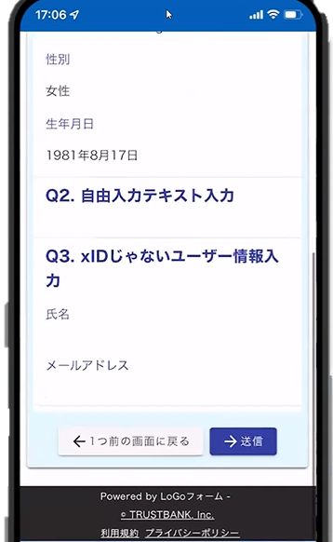

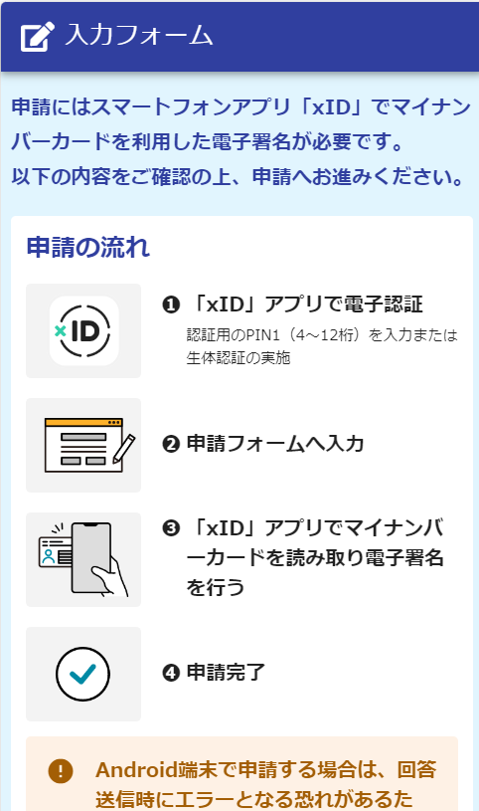
システムご利用の流れ
電子申請システム（LoGoフォーム）へアクセス
「xIDのアプリ」を利用して本人確認（xID認証）を実施
電子申請システムの入力フォームへ申請内容を入力して送信
「xIDアプリ」を利用して、マイナンバーを使った公的個人認証を実施して完了
①
②
③
④

Slide 4
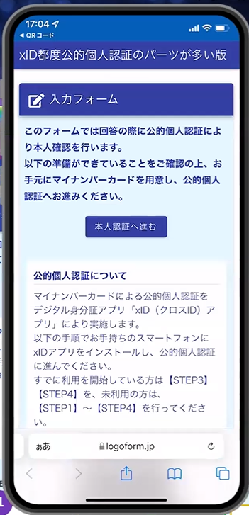
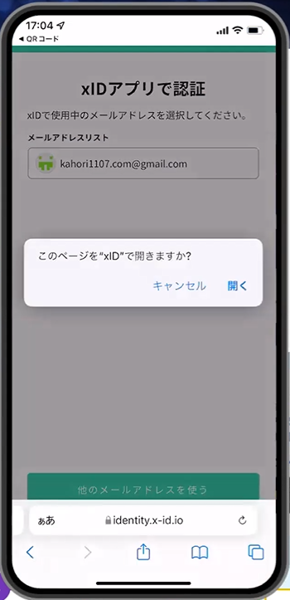
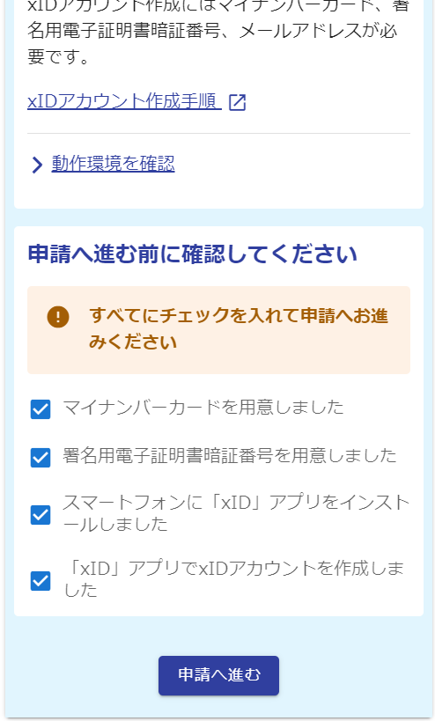
01.電子申請システム(LoGoフォーム)へアクセス
スマートフォンで電子申請システム（LoGoフォーム）へアクセスし、確認項目をチェックをしてから、「申請へ進む」をタップします。
「このページを”xID”で開きますか？」と表示されるので「開く」をタップします。すると「xIDアプリ」が自動で起動します。
※ご利用のスマホやブラウザによって、上記の画面が表示されず、次に進む場合もございます
①
②

Slide 5
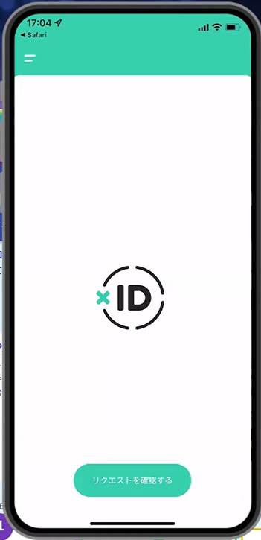
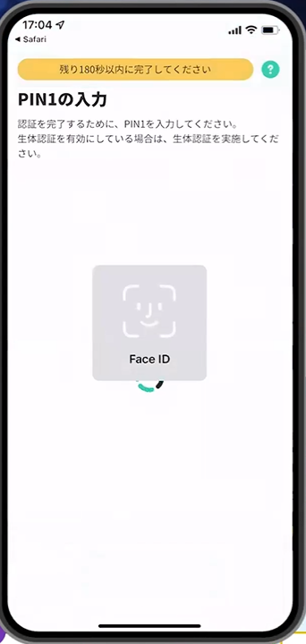
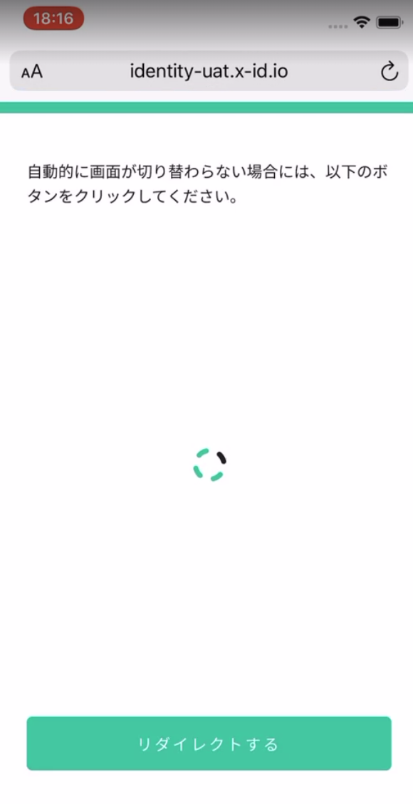
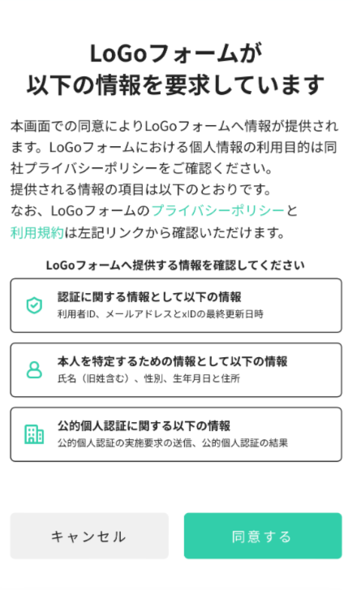
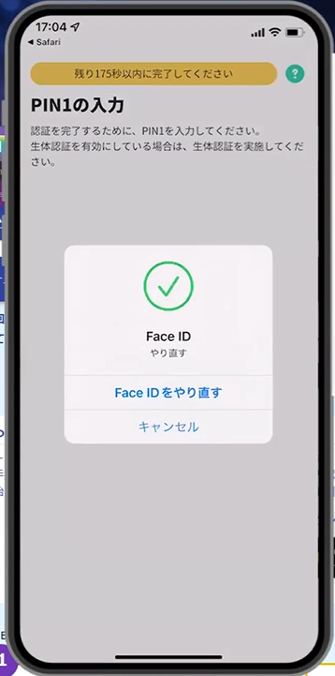
02.「xIDのアプリ」を利用して本人確認(xID認証)を実施
画面が切り替わります。そのまま次の手順を実施します。
「PINコード入力」画面が表示されます。PINコードを入力する、もしくは生体認証を使って本人認証を行います。
「同意する」をタップすると画面が切り替わります。そのまま次の手順を実施します。なお、自動で切り替わらない場合は「リダイレクト」ボタンを押してください。
③
④
⑤
本人認証がうまくいかない場合
次のページをご覧ください

Slide 6
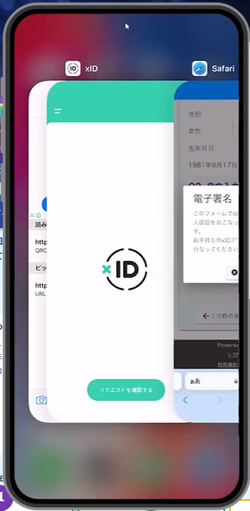
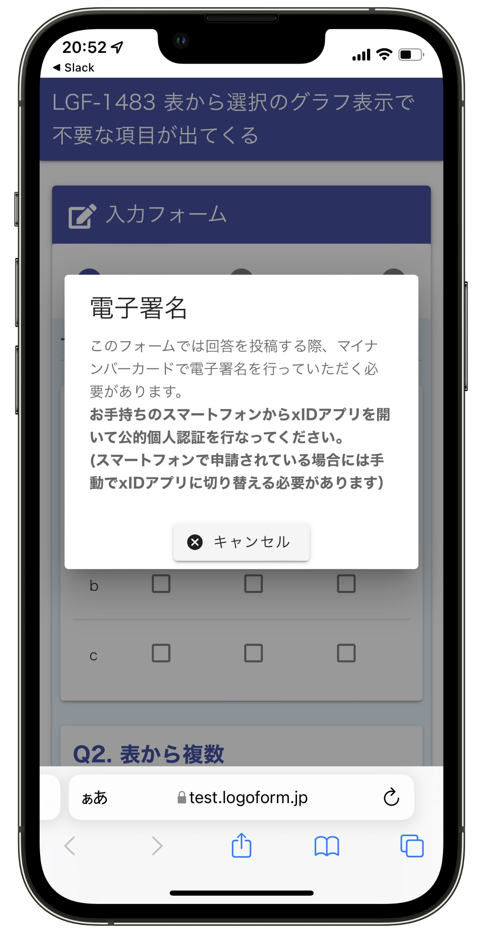
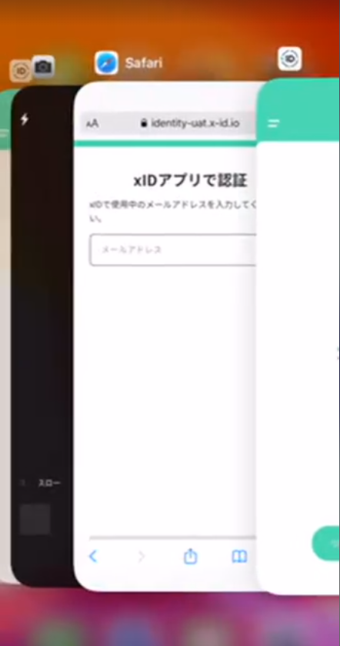
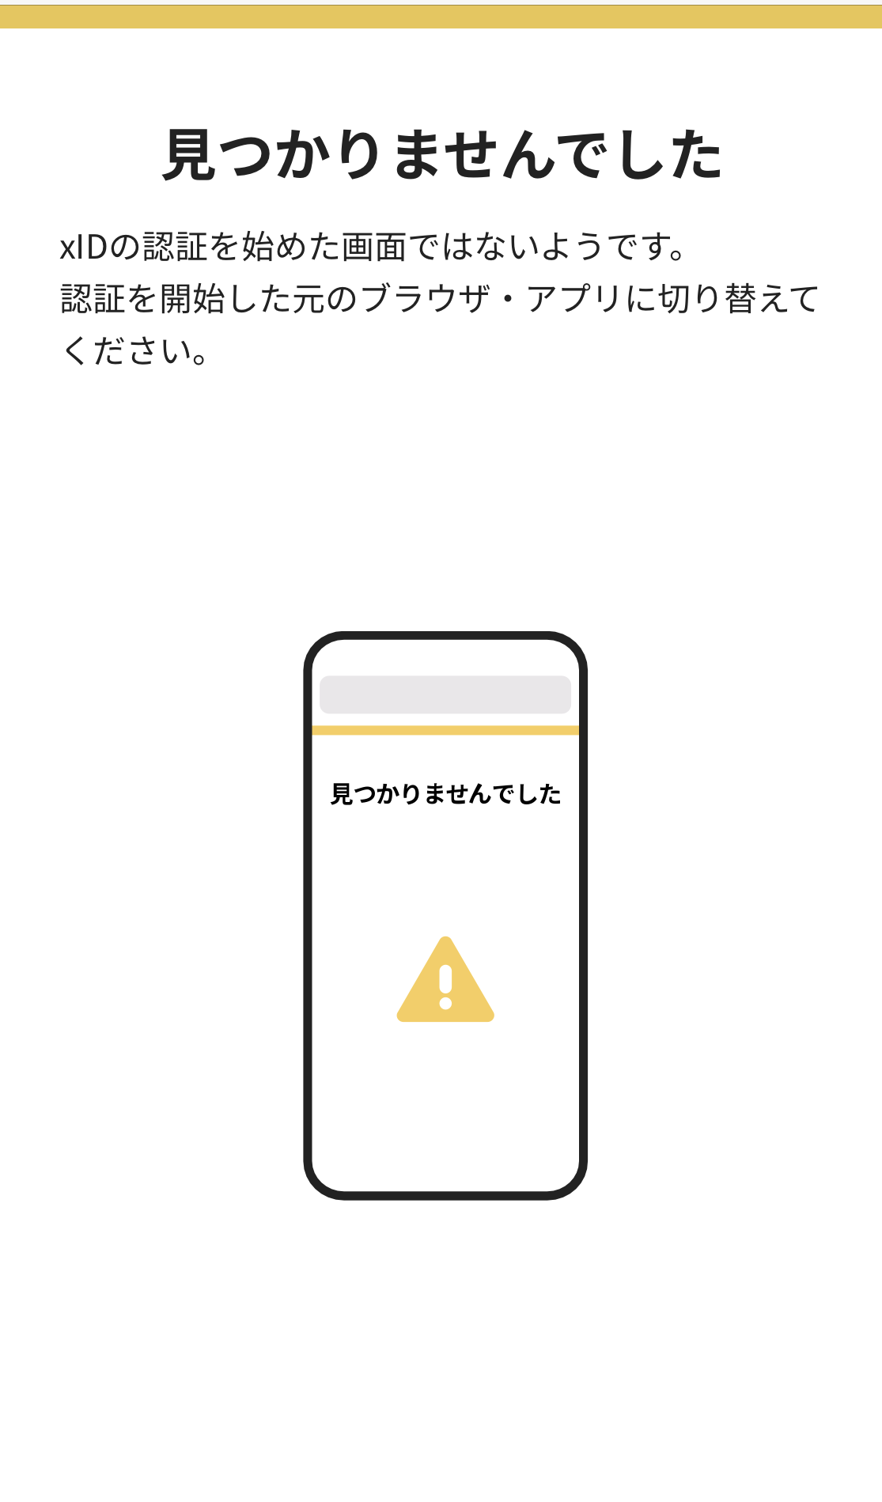
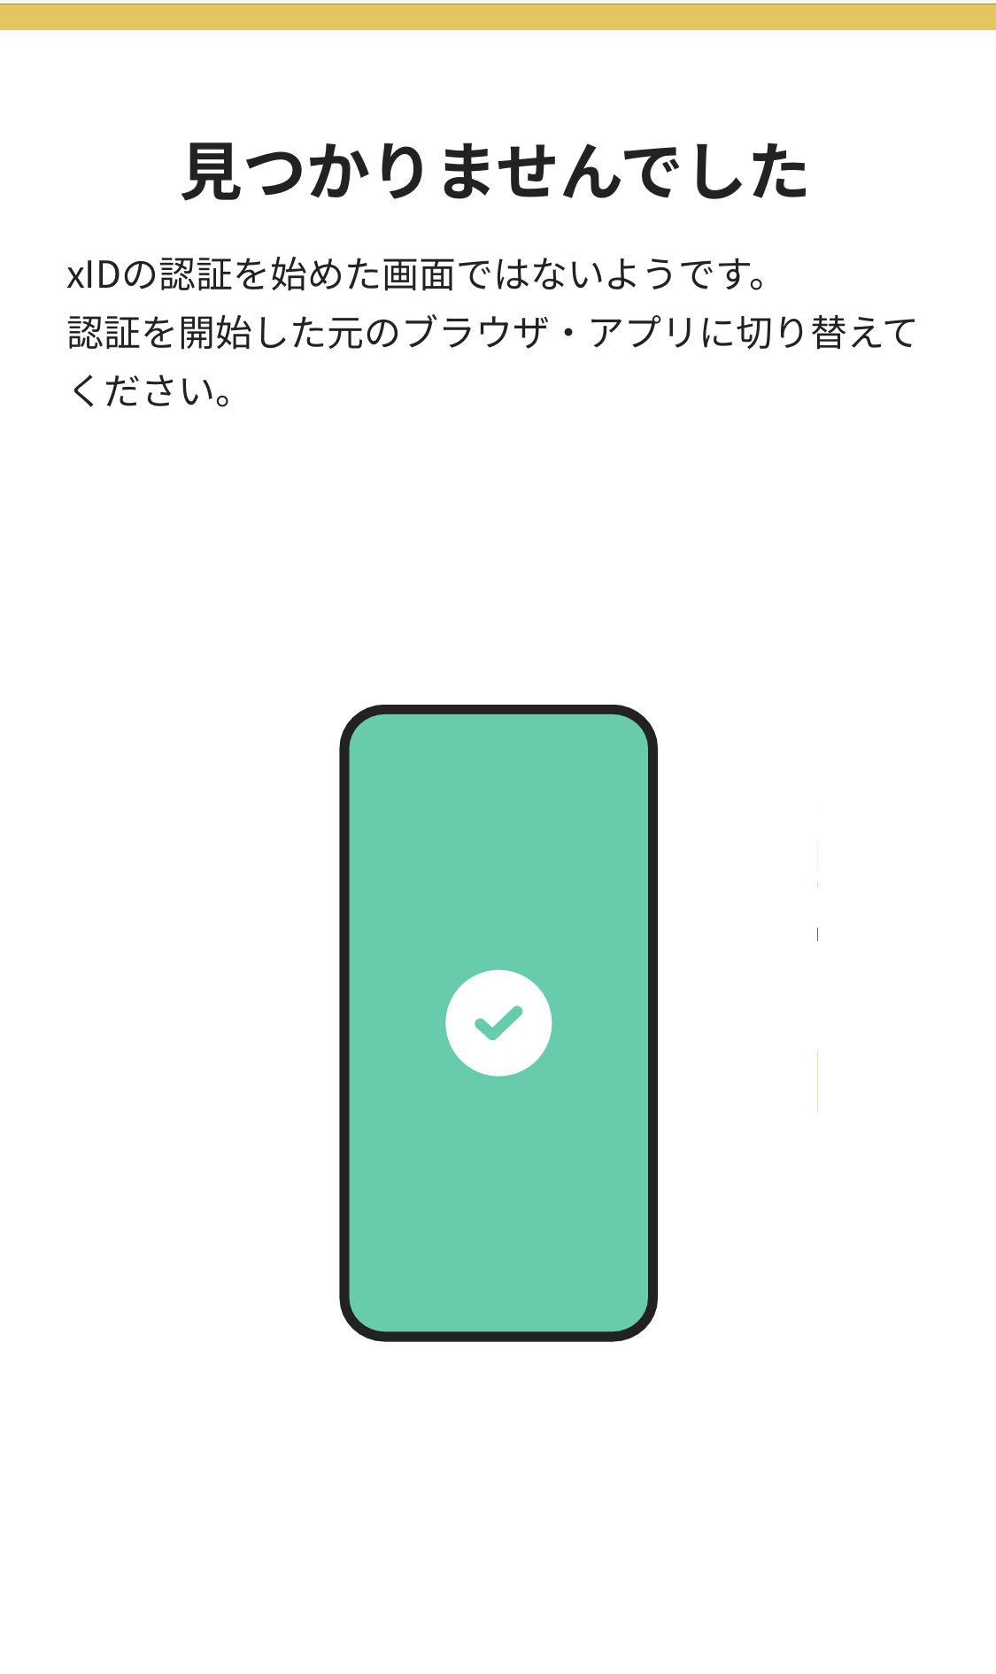

02.「xIDのアプリ」を利用して本人確認(xID認証)を実施
本人認証がうまくいかない場合
お使いのモバイル端末で標準での設定を変更し「デフォルトブラウザ」以外をご利用されて申請フォームから、xIDアプリによる「本人確認（xID認証）」を実施された場合には、デフォルトブラウザが起動し「見つかりませんでした」という表示となります。
引き続きxIDアプリの画面から手動で申請フォームのWEBブラウザに切り替えて頂く必要があります。（右記）
※LINEなどのアプリ内ブラウザを利用されている場合等
下記の手順を実施し、操作するアプリを「xIDアプリ」から「WEBブラウザ」へと切り替えます。
スマートフォンの画面下から上へ指を滑らせてスワイプし、起動中のアプリの一覧を表示します。SafariやChromeなどの「WEBブラウザアプリ」をタップします。最初の手順で開いた「電子申請のページ」が開きます。
※お使いのスマートフォンにより操作方法が異なりますので、上記手順でアプリを切り替えられない場合、ご利用のスマートフォンに合った方法でのアプリ切替えを行ってください。
本人認証がうまくいかない場合
POINT
操作アプリの切り替えは今後の手順においても数回行う操作です。
手順がわからなくなった場合は、このページを参照してください。
①スワイプ
タップ

Slide 7
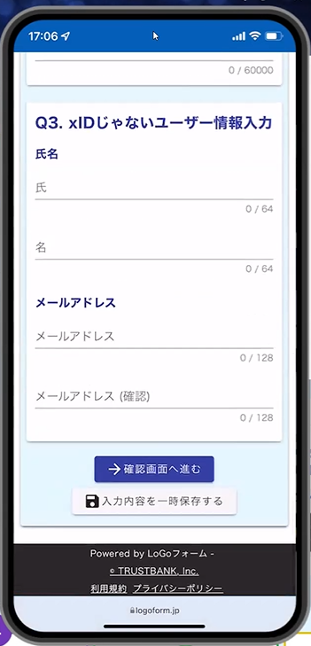
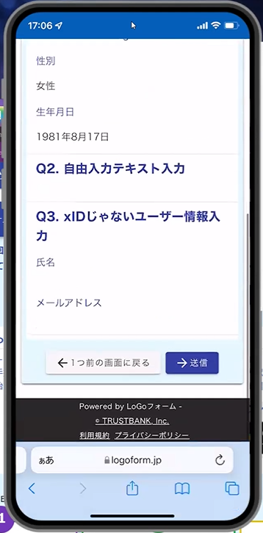
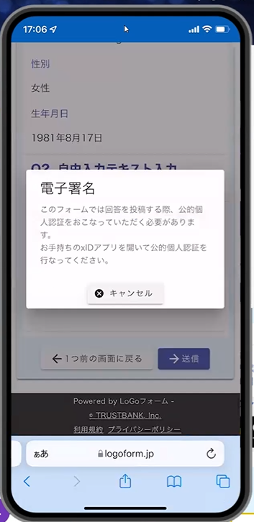
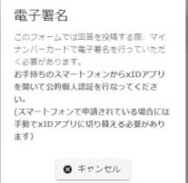
03.電子申請システムの入力フォームへ申請内容を入力して送信
認証成功後、電子申請システムの入力フォームが読み込まれます。申請内容を入力し、「確認画面へ進む」をタップします。
入力内容の確認画面が表示されるので、入力内容に問題がないかを確認します。確認が完了したら、「送信」をタップします。
電子署名の確認画面が表示されます。
キャンセルは押さずに、次の手順を実施します。
スマートフォンの画面下から上へ指を滑らせてスワイプし、起動中のアプリの一覧を表示します。指を滑らせてスワイプし、「xIDアプリ」をタップして操作するアプリを切り替えます。
⑥
⑦
⑧
⑨
①スワイプ
押さない！
②タップ

Slide 8
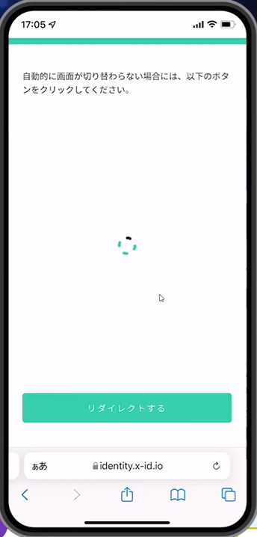
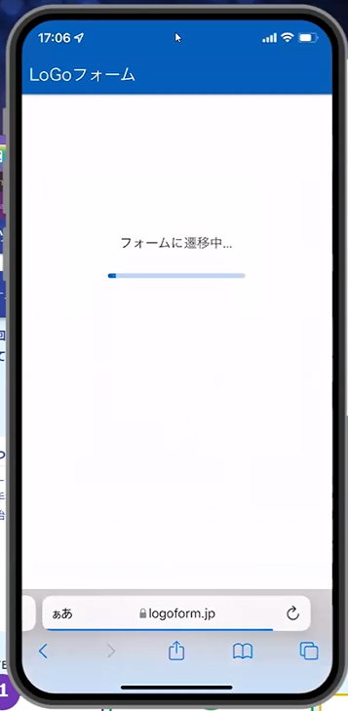
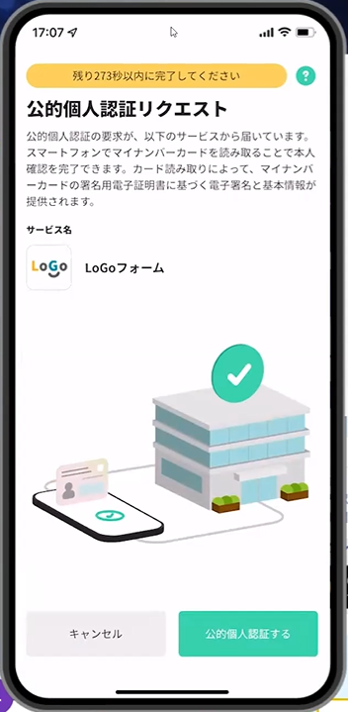
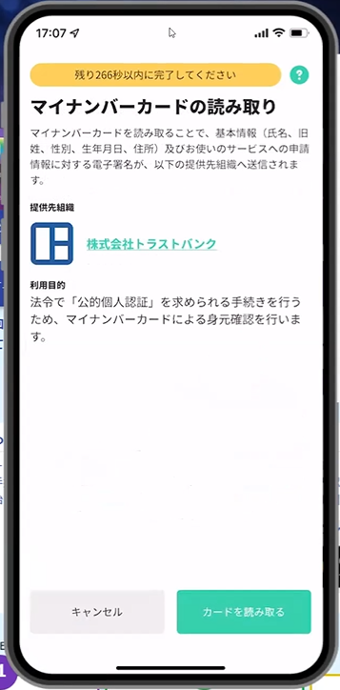
04.公的個人認証の実施
「xIDアプリ」が起動すると自動で②の「電子申請システム」へと画面が切り替わります。切り替わらない場合のみ「リダイレクトする」をタップします。
画面が読み込まれます。完了するまで待ちます。
「公的個人認証リクエスト」画面が表示されます。「公的個人認証する」をタップします。
「マイナンバーカードの読み取り」画面が表示されます。「カードを読み取る」をタップします。
⑩
⑪
⑫
⑬
自動で切り替わらない場合のみ、タップ

Slide 9
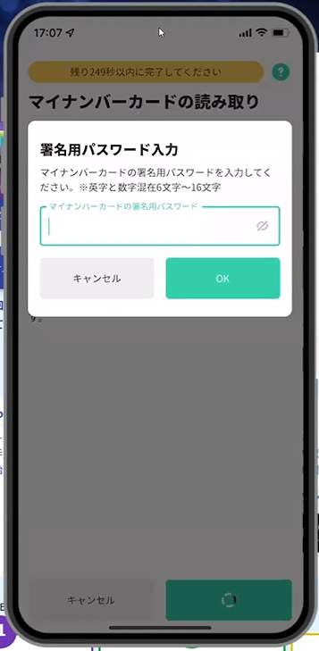
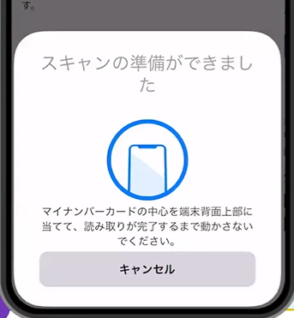
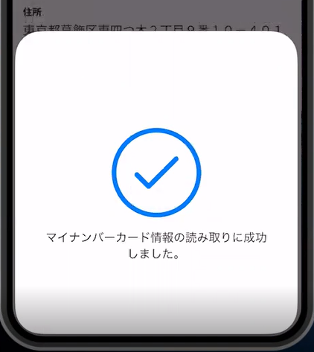
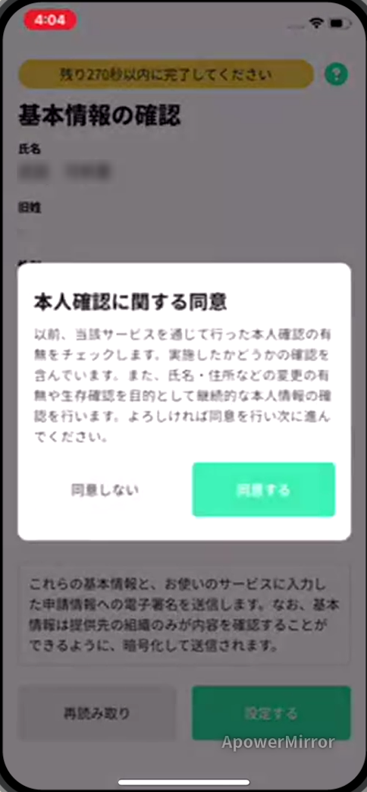
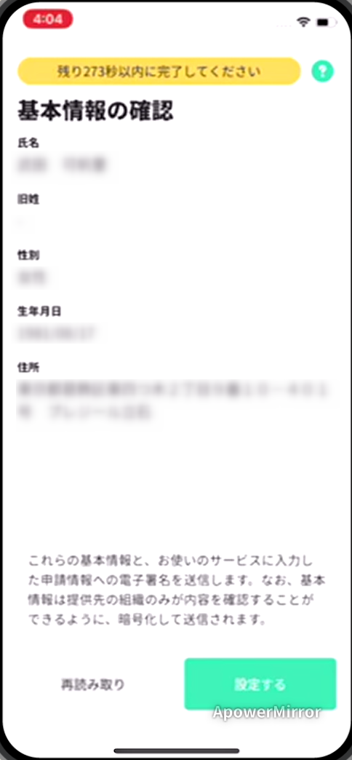
04.公的個人認証の実施
「署名用パスワードの入力」画面が表示されます。マイナンバーカード署名用のパスワードを入力し、「OK」をタップします。
「スキャンの準備ができました」の画面が表示されます。スマートフォンのカメラから少し離れた位置にマイナンバーカードをセットし、スマートフォンでマイナンバーカードを読み取ります。
正しく読み取りが完了すると「基本情報の確認」画面が表示されます。内容を確認し、「設定する」をタップします。
「本人確認に関する同意」画面が表示されます。「同意する」をタップします。
⑭
⑮
⑯
⑰

Slide 10
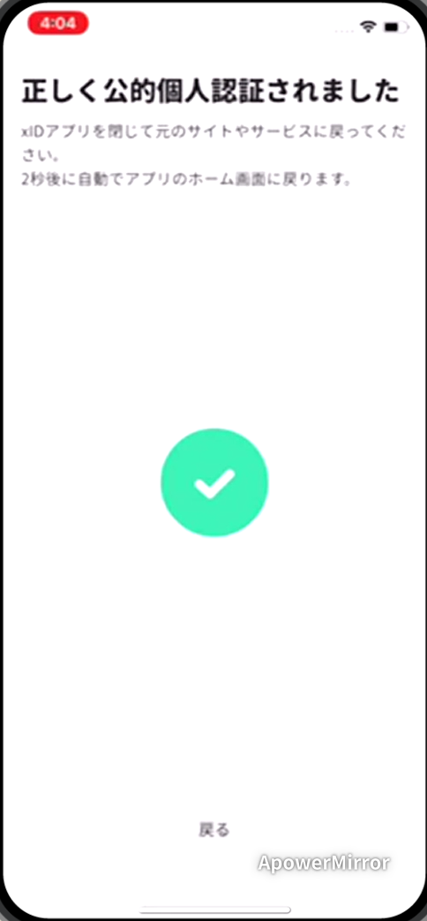
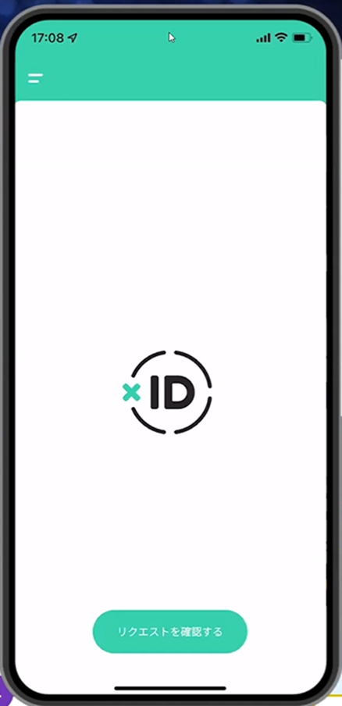
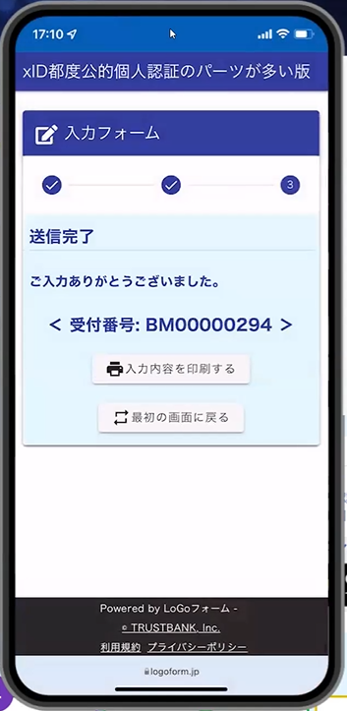
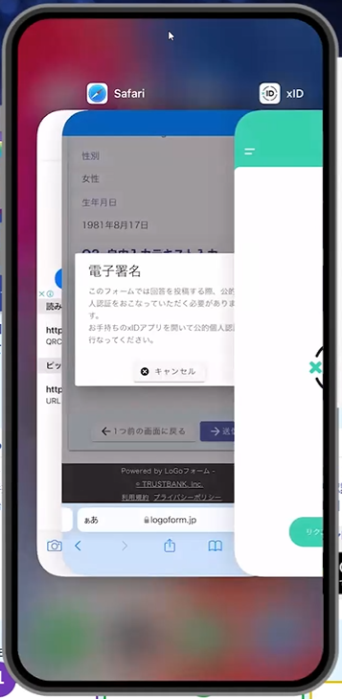
04.公的個人認証の実施
「正しく公的個人認証されました」と表示されます。この時、「戻る」ボタンを押さないでください。
画面が切り替わります。
そのまま次の手順を実施します。
スマートフォンの画面下から上へ指を滑らせてスワイプし、起動中のアプリの一覧を表示します。指を滑らせてスワイプし、「WEBブラウザ」をタップして操作するアプリを切り替えます。
「電子申請システム」のページが開かれるので、「送信完了」と表示されていることを確認します。手順は以上で終了です。
⑱
⑲
⑳
㉑
スワイプ
押さない！
タップ

